Slide 1
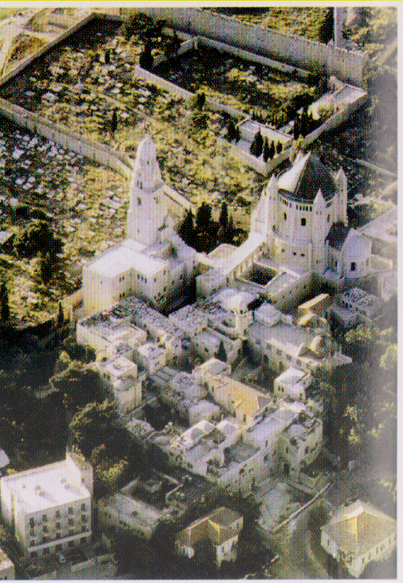
Gerusalemme. Monte Sion, veduta aerea

Slide 2
Gerusalemme, Monte Sion. Abside della basilica dei Benedettini tedeschi di Beuron

